Slide 1
Распределенные системы

Slide 2
Обсудим
Отказоустойчивость
Масштабирование
Шардинг
Монолитная и микросервисная архитектура

Slide 3



Классическая Трехзвенная архитектура
Client -> Application server -> Database

Slide 4

Растет нагрузка
Масштабируемость (scalability) - способность системы или сети справляться с увеличением рабочей нагрузки при добавлении ресурсов.
Client -> Application server -> Database
Notes:
Масштаби́руемость (англ. scalability) — означает способность системы справляться с увеличением рабочей нагрузки (увеличивать свою производительность) при добавлении ресурсов (обычно аппаратных).

Slide 5

Вертикальное масштабирование
Client -> Application server -> Database
Notes:
Увеличение мощности машин

Slide 6

Нагрузка растет дальше
Notes:
Увеличение мощности машин

Slide 7


Горизонтальное масштабирование
Кластер
серверов
Кластер
БД
Notes:
Сервера или базы данных, объединенные в группы, называются кластерами. Тут стоит вспомнить про закон амдала и универсальный закон масштабируемости. Не каждую систему можно масштабировать горизонтально.

Slide 8
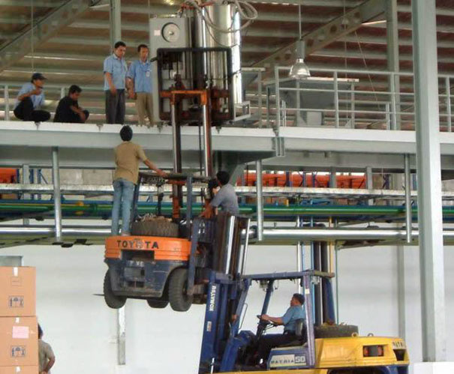
Горизонтальное масштабирование
Что вообще может пойти не так?
Notes:
Сервера или базы данных, объединенные в группы, называются кластерами. Тут стоит вспомнить про закон амдала и универсальный закон масштабируемости. Не каждую систему можно масштабировать горизонтально.

Slide 9
Что может сломаться?
Notes:
Увеличение мощности машин

Slide 10
Что может сломаться?
Notes:
Увеличение мощности машин

Slide 11
Отказоустойчивость
Отказоустойчивость — свойство системы сохранять свою работоспособность после отказа одного или нескольких компонентов.
Несмотря на единичные случаи отказа отдельных компонентов система должна работать и работать корректно.
Надежность системы не больше надежности ее самого слабого звена.
Notes:
Увеличение мощности машин

Slide 12
Измерение доступности
% времени, когда система работает
Доступность | Недоступность в год
99% | 3.65 дня
99.9% | 8.76 часа
99.99% | 52.56 минут
99.999% | 5.26 минут
99.9999% | 31.5 секунд
Notes:
Увеличение мощности машин

Slide 13
Что может сломаться?
Сервер приложений
База данных
Сеть между ними
Программные и аппаратные поломки
Notes:
Увеличение мощности машин

Slide 14
Что может сломаться?
Сервер приложений
Приложение устанавливается на нескольких машинах (кластер приложений).
При выходе из строя одной машины, работа возможна с помощью оставшихся инстансов.
Notes:
Увеличение мощности машин

Slide 15
Что может сломаться?
База данных
Сервер БД устанавливается на нескольких машинах (кластер БД).
При выходе из строя одной БД, работа возможна с помощью оставшихся инстансов.
Данные должны быть реплицированы.
Notes:
Увеличение мощности машин

Slide 16

Репликация
Копии данных хранятся в нескольких базах.
Процесс репликации может быть синхронным или асинхронным.
Notes:
Увеличение мощности машин

Slide 17
Сломалась база
Notes:
Увеличение мощности машин

Slide 18
Берем данные из другой
Notes:
Увеличение мощности машин

Slide 19

Процесс репликации
Загрузка фото
Notes:
Увеличение мощности машин

Slide 20
Процесс репликации
Загрузка фото
Загрузка фото
Notes:
Увеличение мощности машин

Slide 21
Процесс репликации
Загрузка фото
Загрузка фото
Синхронизация
Notes:
Увеличение мощности машин

Slide 22

Процесс репликации
Просмотр фото
Notes:
Увеличение мощности машин

Slide 23
Процесс репликации
Просмотр фото
Просмотр фото
Notes:
Увеличение мощности машин

Slide 24
Процесс репликации
Просмотр фото
Просмотр фото
Notes:
Увеличение мощности машин

Slide 25
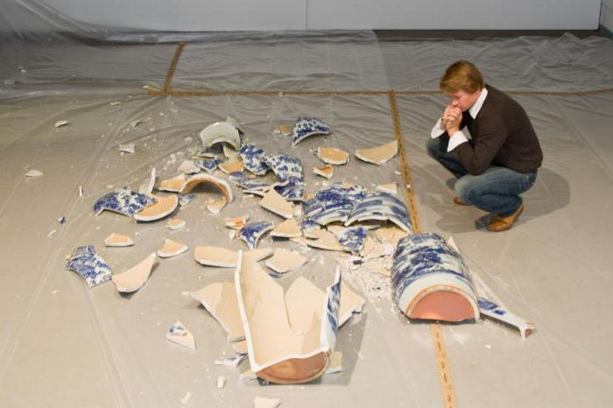
Шардинг
Делим данные по определённому признаку. (например, хеш от первичного ключа)
Notes:
Увеличение мощности машин

Slide 26
Шардинг
Ключи: 0-1000
getById 457
Ключи: 1001-2000
Notes:
Увеличение мощности машин

Slide 27
Шардинг
Ключи: 0-1000
getById 457
Ключи: 1001-2000
Notes:
Увеличение мощности машин

Slide 28


Шардинг и Репликация
0-1000
1001-2000
getById 457
0-1000
1001-2000
Notes:
Увеличение мощности машин

Slide 29
Что может сломаться?
Сеть
Может быть установлено несколько сетевых путей между узлами.
Также возможен выбор другого сервера по другому сетевому маршруту(как в случае поломки сервера).
Notes:
Увеличение мощности машин

Slide 30
Дополнительный сетевой маршрут

Slide 31

Load balancing
Распределение нагрузки между серверами, которые могут обработать запрос

Slide 32
Load balancing. Client Side
На машине с которой будет происходить запрос храниться список машин(хост, порт), на которые можно отправить запрос.
Алгоритмы выбора машин:
Random
Round-Robin (по очереди)
На основании весов (у каждой машин есть свой “вес”)
На основании истории запросов

Slide 33
Retry policy
Если запрос не пришел вовремя (timeout) или завершился ошибкой, можно попытаться отправить запрос на другую машину.
Количество реттраев и timeout конфигурируются.

Slide 34


Load balancing
Ключи: 0-1000
getById 500
getById 900
Ключи: 0-1000

Slide 35
Load balancing . Retry policy
Ключи: 0-1000
getById 500
getById 900
Ключи: 0-1000

Slide 36
Добавили новый сервер
Как остальные машины узнают его хост и порт? (без их перезапуска)
clients
NEW
Notes:
Увеличение мощности машин

Slide 37
Service Registry
Новая машина регистрирует себя в service registry.
clients
Register
NEW
Notes:
Увеличение мощности машин

Slide 38
Service Registry
Участники с определённым интервалом читают обновленную конфигурацию
Sup?
clients
Register
Sup?
NEW
Notes:
Увеличение мощности машин

Slide 39
Service Registry
Registry может сам отправлять обновления всем кто из него читает.
+1
clients
Register
+1
NEW
Notes:
Увеличение мощности машин

Slide 40
Service Registry
Registry – сам тоже может являться кластером.
clients
Register
NEW
Notes:
Увеличение мощности машин

Slide 41
Надо обновить версию ПО Сервиса
Пользователь
Сервис V1
Notes:
Увеличение мощности машин

Slide 42
Классический способ
Пользователь
Сервис V1 завершили.
Запустили новую версию ПО (V2)
Notes:
Увеличение мощности машин

Slide 43
Классический способ
Пользователь
Сервис V1 завершили.
Запустили новую версию ПО (V2)
-> В момент перезапуска сервис не доступен
Notes:
Увеличение мощности машин

Slide 44

Green blue deployment
Сервис V1
Пользователь
Proxy
Notes:
Увеличение мощности машин

Slide 45
Запустили новую версию
Сервис V1
Пользователь
Proxy
Сервис V2
Notes:
Увеличение мощности машин

Slide 46
Обновили конфигурацию Proxy
Сервис V1
Пользователь
Proxy. Обновление конфигурации
Сервис V2
Notes:
Увеличение мощности машин

Slide 47
Proxy редиректит на новую версию сервиса
Сервис V1
Пользователь
Proxy
Сервис V2
Notes:
Увеличение мощности машин

Slide 48
Старый сервис завершили
Пользователь
Proxy
Сервис V2
Notes:
Увеличение мощности машин

Slide 49
Монолитная архитектура
Сервис авторизации, отправки сообщений, рекомендаций, покупок, статистики… все в одном процессе

Slide 50
Монолитная архитектура. Недостатки
Большой размер исходных кодов. Сложность понимания и развития
Сильная связанность компонентов
Нельзя масштабировать отдельные сервисы
Нельзя обновлять отдельные сервисы
Один стек технологий
Тормозит работа в IDE, сборка проекта

Slide 51


Микросервисная архитектура
Авторизация
покупки
proxy
Еще что-то
рекомендации
отправка сообщений

Slide 52
Микросервисная архитектура
Каждый логически раздельный сервис запускается в своем процессе
У каждого сервиса своя БД (где-то Oracle, где-то Cassandra)
Сервисы общаются через API (не обращаются к чужой базе напрямую)
Сервисы должны быть маленькими

Slide 53
Микросервисная архитектура. Преимущества
Сервисы маленькие -> понятные.
Меньше кода, понятней сервис
Можно масштабировать каждый сервис по-отдельности Кластер каждого микросервиса
Можно релизить каждый сервис независимо
В любое время можно обновить любой сервис
Разный стек технологий для каждого сервиса
Можно писать на разных языках, фреймворках, c разными БД

Slide 54
Микросервисная архитектура. Недостатки
Больше вероятность, что что-то сломается
Надо гонять данные между сервисами
Сложность транзакционной обработки
Сложность конфигурации, деплоя, мониторинга сервисов

Slide 55
Микросервисная архитектура. Недостатки
Больше вероятность, что что-то сломается Отказоустойчивая архитектура, кластера для каждого сервиса. Мониторинг
Надо гонять данные между сервисами
Сложность транзакционной обработки
Eventual Consistency. Приемы восстановления консистентности
Сложность конфигурации, деплоя, мониторинга сервисов
Все должно быть автоматизировано. Деплоиться одной кнопкой

Slide 56
Обсудили
Что может сломаться
Приемы отказоустойчивости
Шардинг/Репликация
Обновление без downtime
Service registry
Микросервисная архитектура

